Slide 1
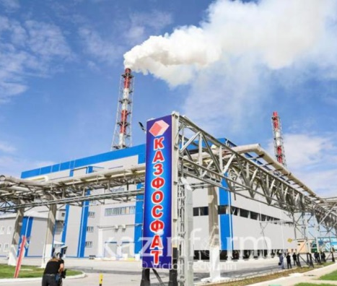
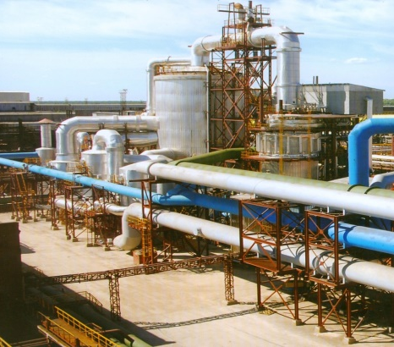
О компании ТОО «Казфосфат»
«Казфосфат» — Производство фосфорных минеральных удобрений и кормовых фосфатов.
Компания «Казфосфат» была основана 27 октября 1999 году.
Казахстанская компания, которая имеет в своей собственности полную линию от добычи до поставки фосфатов железнодорожно-транспортным комплексом и перерабатывает фосфаты в конечный продукт.
Предприятие экспортирует продукцию на рынки Восточной и Западной Европы, в страны СНГ и Китай.
Численность персонала — больше 7,6 тыс. человек.
Основными видами деятельности компании «Казфосфат» являются:
проведение геологоразведочных работ,
добыча и переработка фосфоритной руды,
производство и реализация желтого фосфора и его производных, фосфорных минеральных удобрений и кормовых фосфатов,
выпуск на основе минерального сырья промышленной продукции.
Предприятие работает в соответствии с требованиями международных стандартов ISO 9001:2008, ISO 45001:2018, ISO 14001:2004, SA 8000:2001.

Slide 2
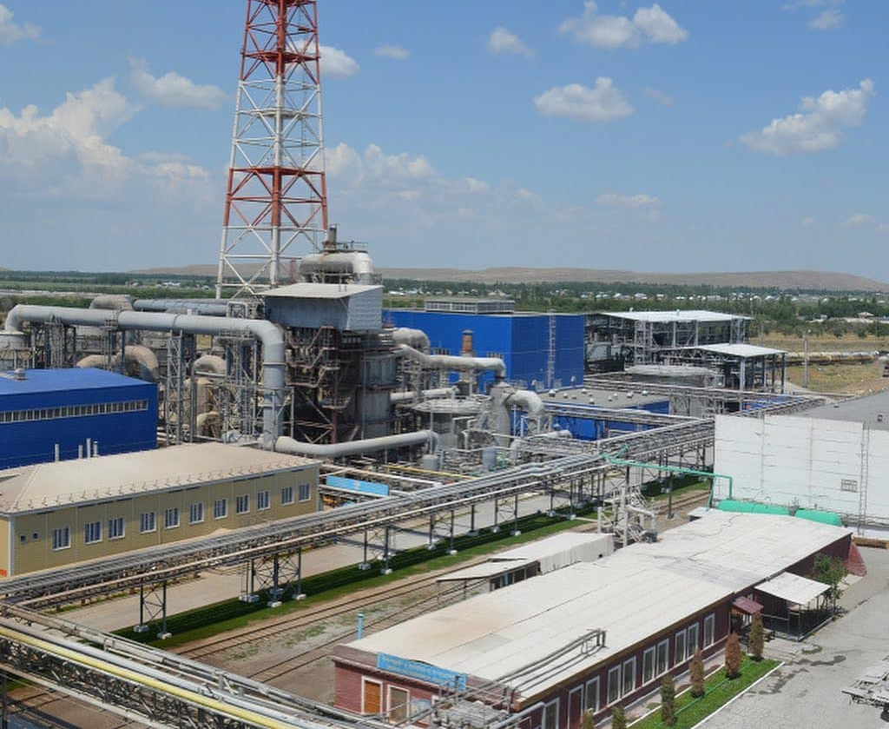
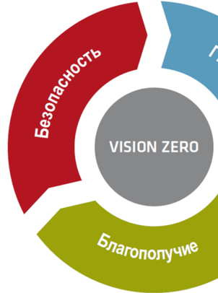
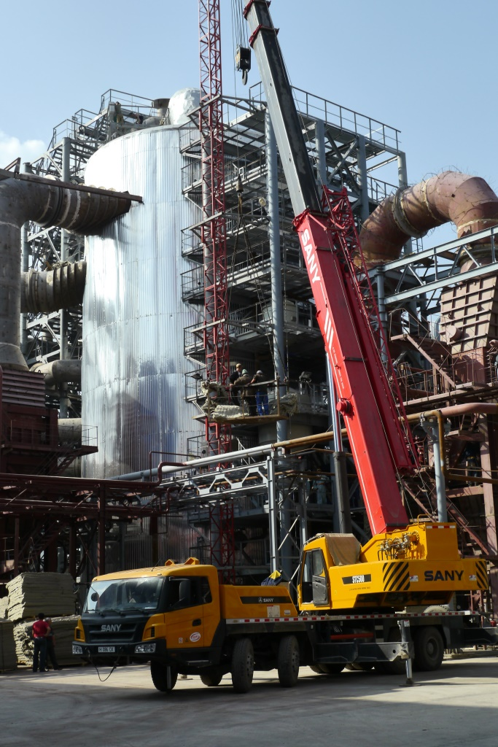
«Цифровые
решения HSE»

Slide 3
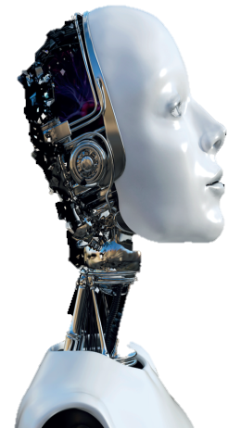
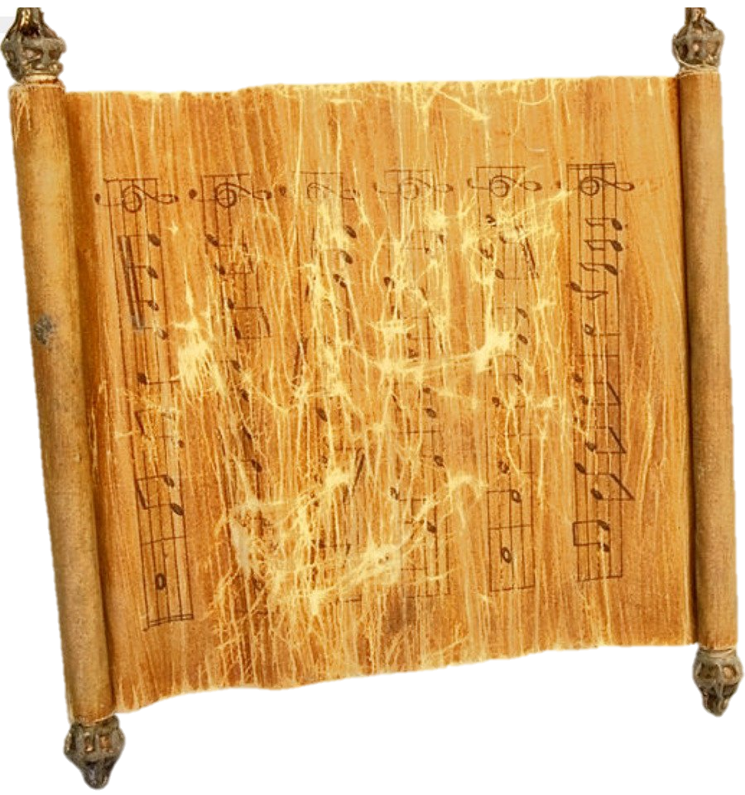
ИСТОЧНИКИ ИНФОРМАЦИИ –
ЭВОЛЮЦИЯ
Петроглифы
Папирус
Бумага
Мобильное приложение
Искусственный интеллект
До нашей эры Наше время Недалекое будущее

Slide 4
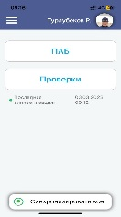
ЦИФРОВЫЕ РЕШЕНИЕ ДЛЯ АВТОМАТИЗАЦИИ
Цифровизация – это внедрение цифровых технологий в разные сферы жизни для повышения её качества и развития экономики. Она помогает выполнять рутинные задачи и принимать решения без участия человека.
Обеспечивает:
Сокращение бумажного документооборота
Обоснованность
Прикрепление фото и видео файлов в режиме онлайн.
Заполнении актов и бланков непосредственно в системе, передача информации руководителям и исполнителям в электронном формате.
Мобильность
Скорость
Абсолютная мобильность при проведении наблюдений\проверок и заполнении актов и бланков.
Оптимизация времени на «ручное» заполнение актов и бланков.

Slide 5
Выгоды от цифровизации
Исключение ручного ввода, управление бумажными записями и фото (документальными свидетельствами)
Трудозатраты на поиск и передачу информации считанные минуты вместо недели
Повышение качества исходных данных о нарушениях
Устранение риска потери физических записей
Исключение двойного ввода данных на бумажных носителях и электронных
Контроль за устранением выявленных нарушений в ходе проверок, инспекций, аудитов
Исключение трудозатрат на коммуникации (телефон, e-mail, ЭДО)
Более качественное выявление рисков и опасностей, расширение периметра охвата несоответствий
6

Slide 6
Повышение цифровой грамотности в комбинации с ПАБ
Разработан курс «Поведенческие аудиты безопасности» для работников КФ, в целях повышения компетенций в области Культуры безопасности, а также использования функционала ПАБ мобильного приложения Управление ОТ и ПБ (УОТиПБ), при этом обучено на 1 мая 2023 года 1095 работников группы компаний Казфосфат. До 1 июля 2023 года планируется обучить 6 704 работников при участии обученных внутренних тренеров (31 тренер).
01.02.2023 | 01.03.2023 | 01.04.2023 | 01.05.2023

Slide 7
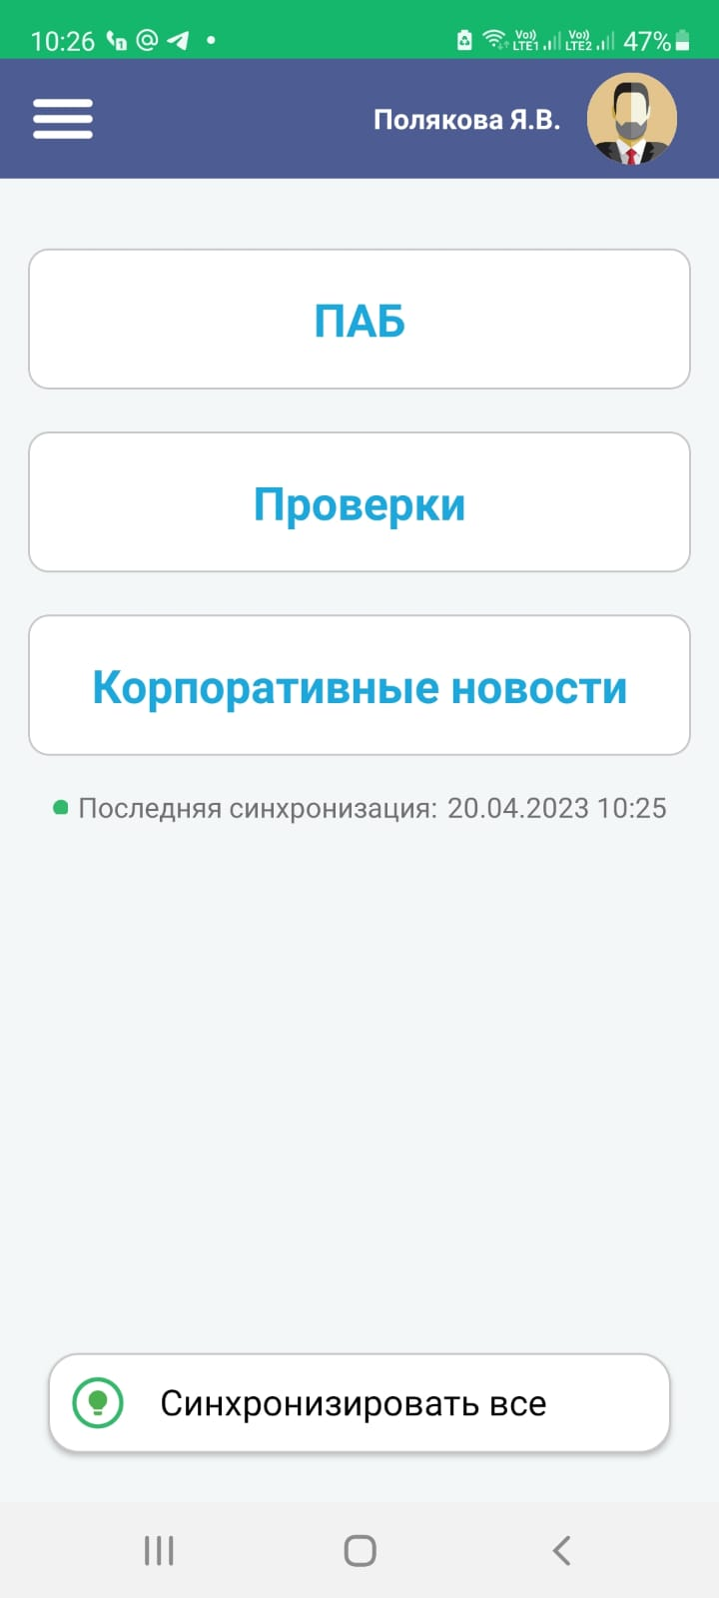
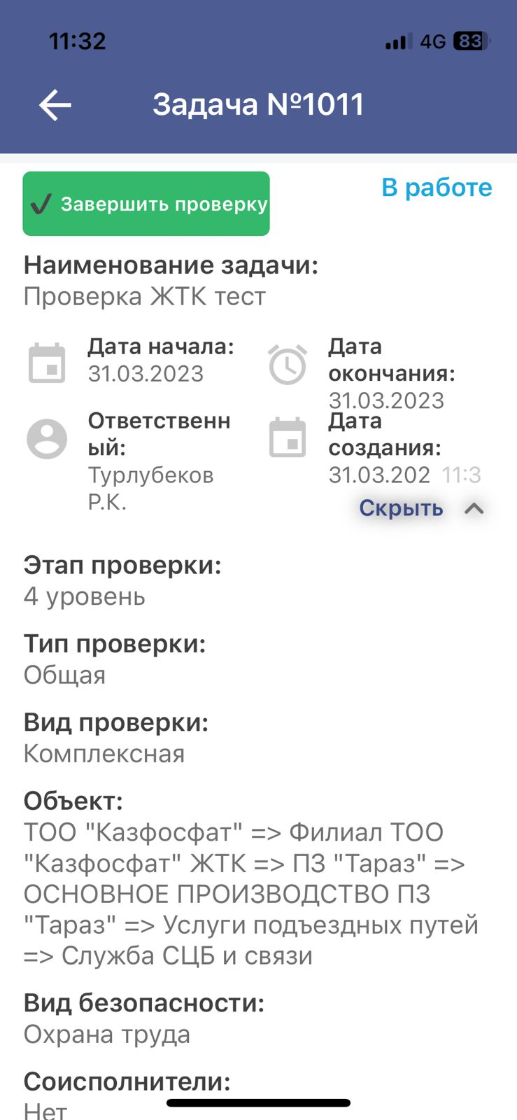
Внутренний контроль в области производственной безопасности
Имея цифровой мобильный инструмент для регистрации и проведения проверок в области производственной безопасности, мы обеспечиваем прозрачность проверок и постоянный контроль за устранением несоответствий!
Функции:
Регистрация нарушений требований посредством чек-листа;
Отслеживание устранения выявленных несоотвествий;
Назначение ответственных за устрение нарушений.
Графическая аналитическая информация в веб платформе

Slide 8
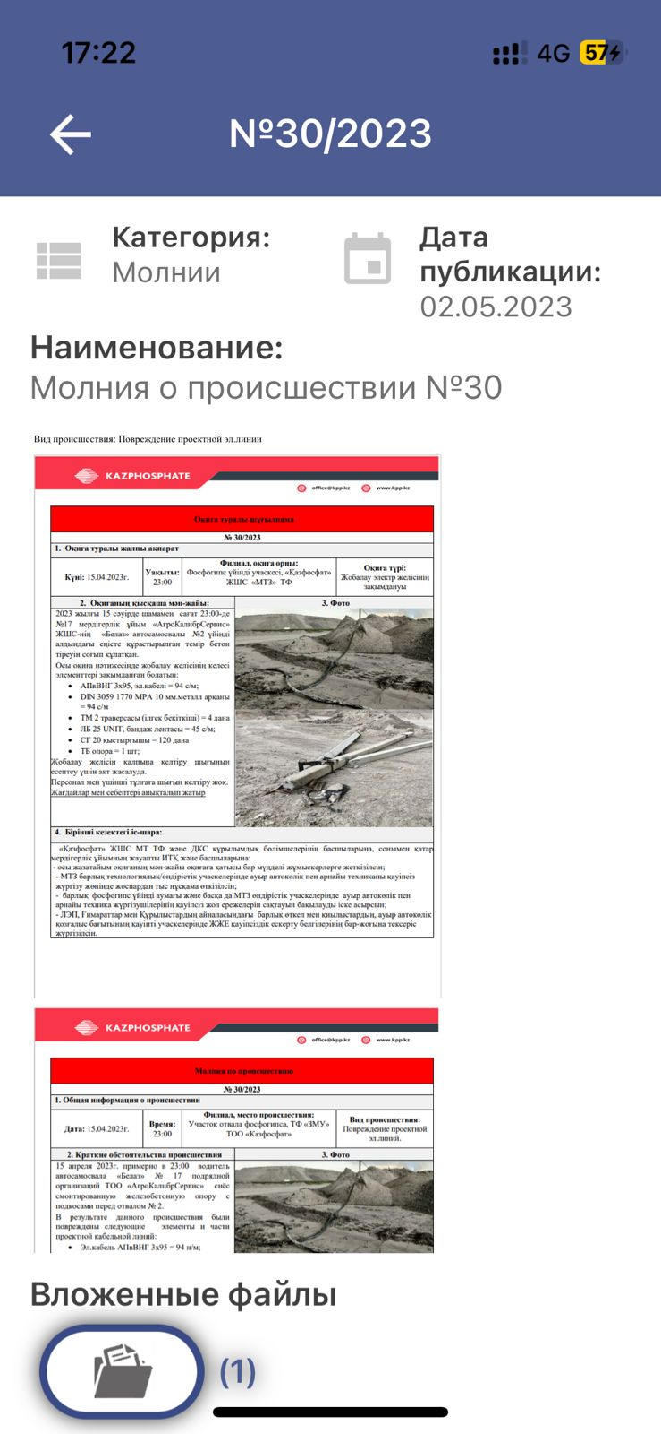
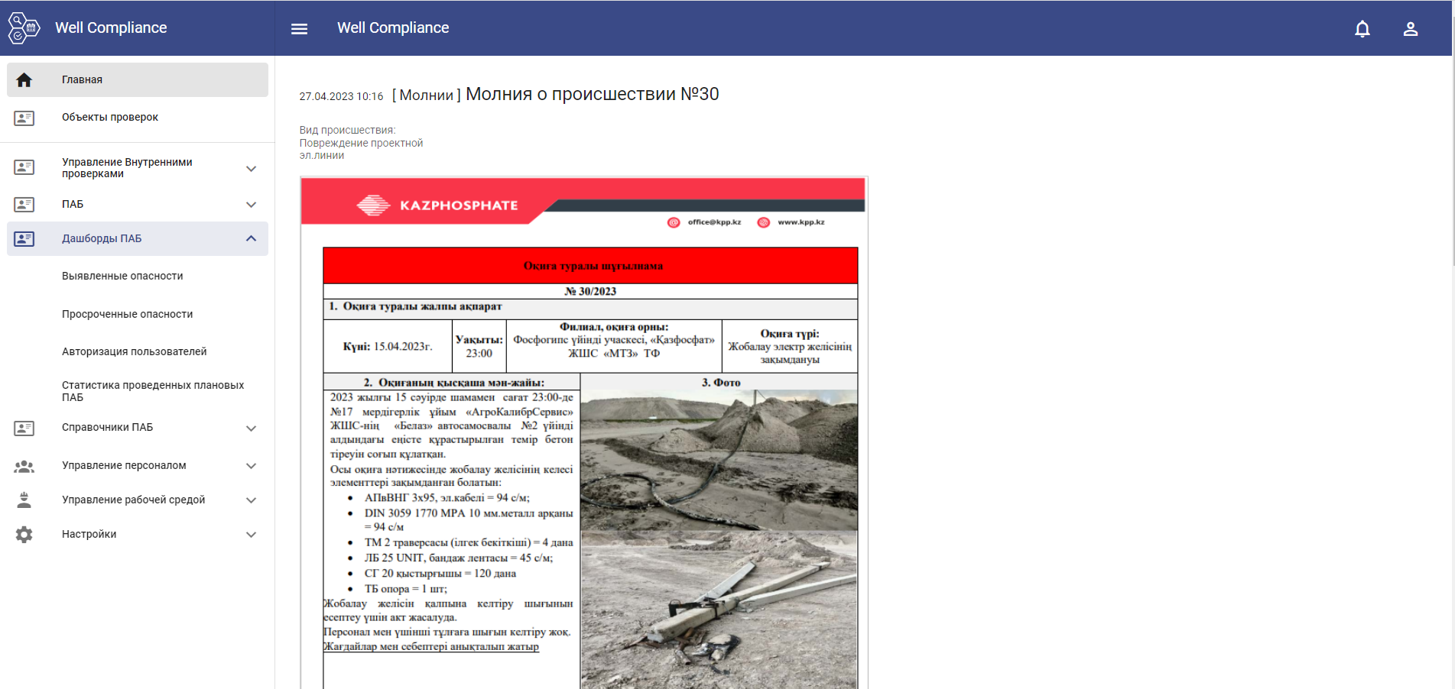
Корпоративные уведомления –
Молнии и Бюллетени
Дополнительно реализован функционал Новостных оповещений, в том числе формирования экстренных молний для оповещения всего персонала КФ о случившихся происшествиях в мобильном приложении и веб-версии. После формирования расследования осуществляется рассылка бюллетеней с результатами расследования, описание причин происшествия и поручениями руководящему персоналу

Slide 9
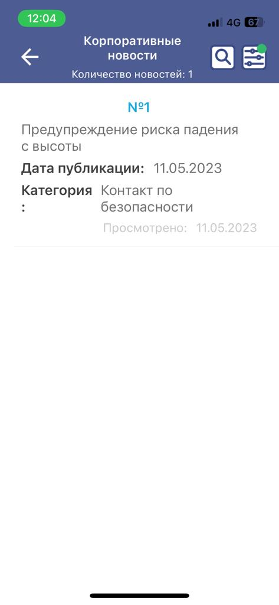
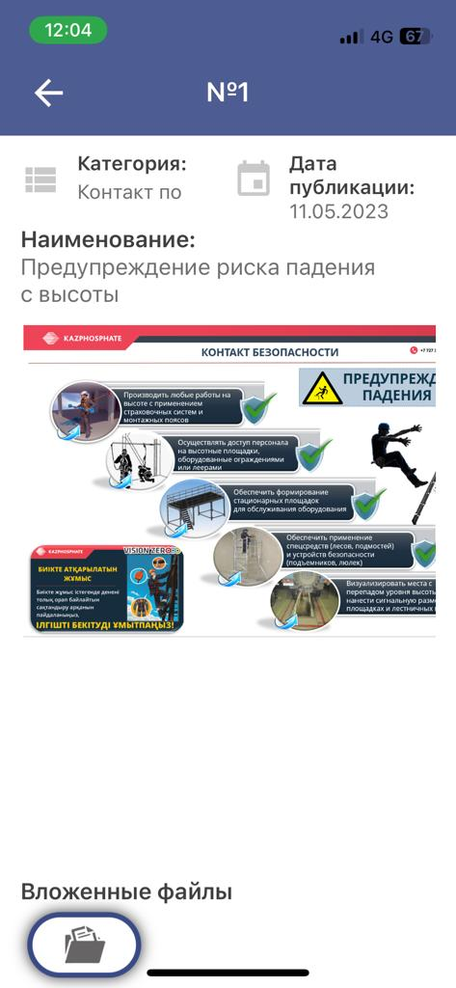
Корпоративные уведомления –
Контакт по безопасности
В Новостных оповещениях доступны постеры - Контакты по безопасности информирующие работников КФ об имеющихся рисках и мерах реагирования на эти риски.
Кроме того, Контакты по безопасности используются руководителями работ для проведения инструктажей работникам перед выполнением работ.

Slide 10
Цифровое решение «Управление происшествиями»
Модуль «Управление происшествиями» позволяет автоматизировать процесс расследования происшествий и определять коренные причины. Каждый работник с помощью мобильного приложения может зарегистрировать следующие виды происшествий:
авария;
инцидент;
несчастный случай;
происшествия, оказывающие негативное воздействие на окружающую среду;
происшествия без последствий (Near-Miss);
профессиональные заболевания;
ухудшение состояния здоровья.
По внесенной в систему информации о происшествиях формируется аналитическая информация для принятия соответствующих мер

Slide 11
Цифровое решение «Управление происшествиями»
ВЫГОДЫ
Формирование отчетности
Единая база данных о происшествиях, доступность материалов
Прозрачность информации, контроль расследования
Регистрация происшествия онлайн

Slide 12
Цифровое решение «Управление происшествиями»
Для расчета КПД в Управлении происшествиями используются коэффициенты: LTIFR, FAR, LTIR, TRIR.
В расчет берутся количество пострадавших в несчастных случаях, количество пострадавших со смертельным исходом, количество несчастных случаев, отработанные часы и другие данные.

Slide 13
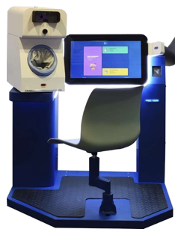
Цифровое решение «Охрана здоровья»
ВЫГОДЫ
ТРУДОВОИ КОДЕКС
- В соответствии со статьей 185 Трудового кодекса Республики Казахстан
работники, занRтые на работах, свRзанных с повышенной опасностью, машинами и механизмами, должны проходить предсменное и послесменное медицинское освидетельствование.
Колоссальная трата времени
на медицинский осмотр
Медицинский осмотр за 1 минуту
Человеческий фактор
Полное исключение человеческого фактора
Травматизм \ Смертность
на производстве
„
Автоматизация процесса
“
Остановка работы предприятия
Качественная аналитика состояния здоровья
Выплаты связанные с
трудовым увечьем
Экономия средств
связанных с выплатами от ЧС
›,
Затраты на медперсонал
и расходники
No papeг
никакой бумаги и журналов

Slide 14
Цифровое решение
«Управление безопасностью подрядных организаций»
Формирование ожиданий в области безопасной работы, стандартов исполнения работы, компетенций и квалификации ключевого персонала, поведения работников подрядчика
Подготовка условий договора
Заключение контракта
Допуск к выполнению работы
Мониторинг безопасности
Оценка по итогам исполнения контракта
Транслирование высоких требований безопасности
ISO 45001
Коммуникация основных положений контракта в части безопасности и проверка единого понимания их трактовки обеими сторонами
Подготовка команды подрядчика к успешному выполнения контракта, включая соответствия требованиям по безопасности
Убежденность в том, что исполняются требования этапов 1 – 4
Оценка результативности и работа над ошибками. Вывод о целесообразности повторной работы с подрядчиком

Slide 15
Перспективные направления для развития:
Ведение электронных Журналов в автоматизированной системе
Введение электронных журналов по охране труда может значительно упростить процессы управления мерами безопасности на рабочем месте. Электронные журналы позволяют оперативно собирать, хранить и анализировать информацию об инцидентах, непредвиденных происшествиях, проверках безопасности и других событиях, связанных с охраной труда.
Преимущества использования электронных журналов включают:
Удобство хранения и доступа к информации. Электронные журналы позволяют хранить большое количество информации в удобном и легкодоступном формате.
Экономия времени и результатов. Ведение журналов в автоматизированной системе позволяет избежать необходимости регулярно заполнять и хранить бумажные журналы.
Возможность проведения анализа данных. Электронные журналы позволяют легко проводить анализ данных, чтобы выявить проблемы или успехи.
Удобство аудита. Ведение электронных журналов аудита и проверки, так как данные легко передаются и могут быть быстро отфильтрованы и проанализированы.

Slide 16
Перспективные направления для развития:
Введение Электронно-цифровой подписи - ЭЦП
Чтобы документ приобрёл юридическую силу, его нужно подписать. Бумажные документы подписывают собственноручно, а для электронных используется электронная подпись (ЭЦП) — уникальная цифровая информация в виде комбинации символов. Из этой информации можно узнать, кто именно и когда подписал документ. Таким образом, электронная подпись — это официальный аналог собственноручной подписи, который применяется для подписания электронных документов, преобразованных в электронный формат.
Преимущества ЭЦП:
В сравнении с обычной подписью электронная подпись (ЭЦП) обладает целым рядом преимуществ:
Позволяет подписывать документы и обмениваться ими онлайн (удалённо) — это особенно важно, когда отправить и получить документ нужно быстро.
Электронную подпись нельзя подделать, то есть создать аналогичную комбинацию символов.
ЭЦП необходима для электронного документооборота (ЭДО) — он невозможен, если отсутствует хотя бы простая электронная подпись, но обычно нужна неквалифицированная или квалифицированная электронная подпись.
За счёт использования методов шифрования (кодирования) информации, квалифицированная (КЭП) и неквалифицированная электронная подпись (НЭП) значительно повышают уровень информационной безопасности при обмене документами.
ЭЦП — это скорость, удобство, надёжность и безопасность в современном мире информационных цифровых технологий, которые всё активнее внедряются в нашу жизнь.

Slide 17
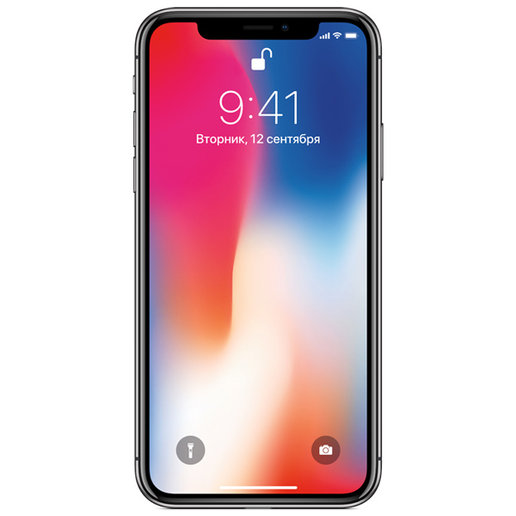
Перспективные направления для развития:
Мобильный помощник – Библиотека нормативных документов
Библиотека документов
Анализ использования
Процедуры
Стандарты
Инструкции
Потребность
Ознакомленность
Актуальность
Мобильный помощник
Интеграция с цифровыми процессами

Slide 18
ЭТАП ВНЕДРЕНИЯ
Сложности и вызовы (барьеры)
недостаточное финансирование,
незнание рынка цифровых решений,
сложности во взаимодействии с IТ-специалистами,
невысокая цифровая грамотность сотрудников,
неготовность сотрудников к цифровизации, их сопротивление изменениям и другие препятствия, связанные с непониманием вклада цифровизации в деятельность.
Приобретение современных компетенций через обучение кадров становится одним из важнейших трендов, позволяющих разрушить барьеры для успешной цифровизации экономики в целом и рынка труда.

Slide 19
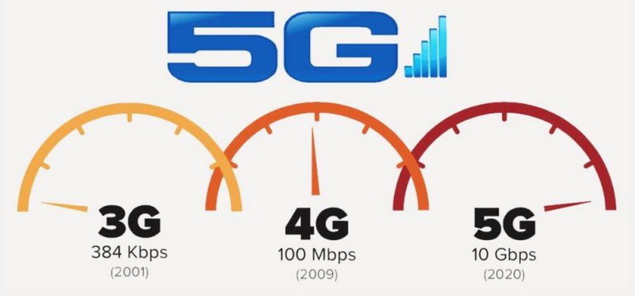
ВЫВОДЫ
По прогнозам Statista, рынок мобильных приложений вырастет с 420,73 млрд долларов в 2022 году до 542,89 млрд долларов в 2026 году. Эти цифры отражают рост всего на 29% за четыре года. Для сравнения, с 2018 по 2022 год рынок вырос на 95%.
Внедрение сетей 5G откроет новые возможности для мира мобильной разработки. Заглядывая вперёд, можно уверенно сказать, что 5G позволит разработчикам создавать новые платформы и приложения с более персонализированным пользовательским опытом.
Ожидается, что к 2030 году объем рынка мобильных приложений вырастет в среднем на 19,30% | МРФР

Slide 20
Б Л А Г О Д А Р Ю
З А
В Н И М А Н И Е !

